Slide 1
9.2 用样本估计总体 9.2.4 总体离散程度的估计（2）
朝阳区线上课堂·高一 数学
北京汇文中学朝阳垂杨柳分校 逯瑶

Slide 2
想一下，为什么用“平均距离”来刻画离散程度？用“总距离” 行吗？

Slide 4
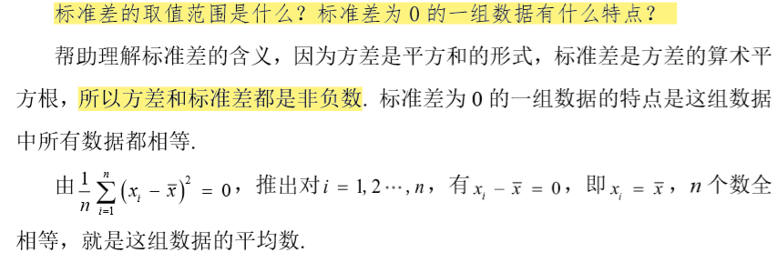

Slide 8
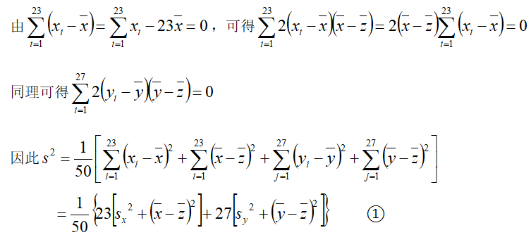

Slide 10
谢谢您的观看
北京市朝阳区教育研究中心 制作

